Slide 1
TERESA IRISARRI
Selección cuadros

Slide 2



Slide 3
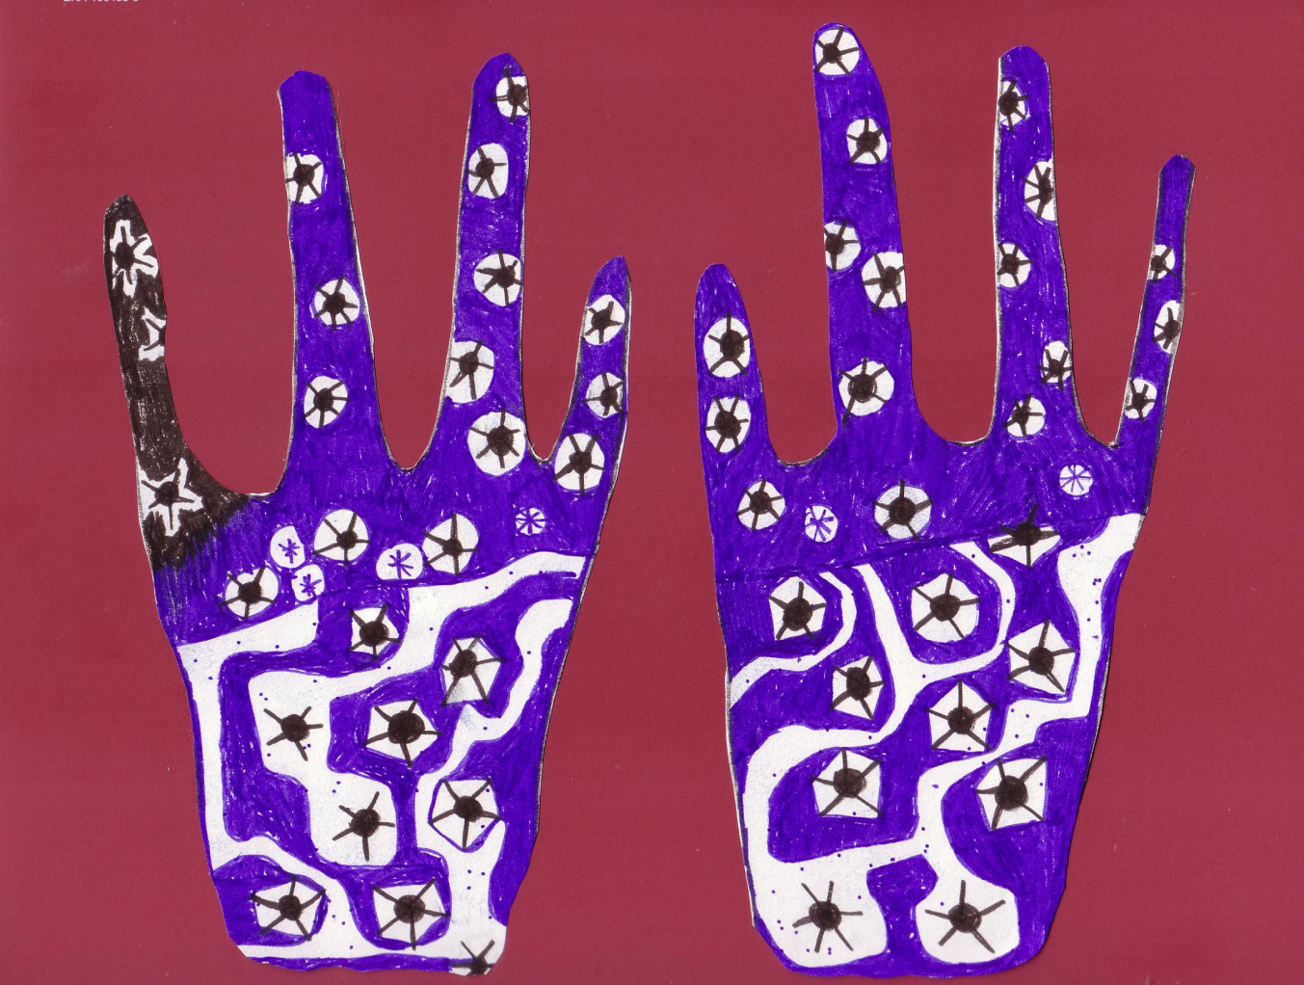

Slide 4


Slide 5


Slide 6
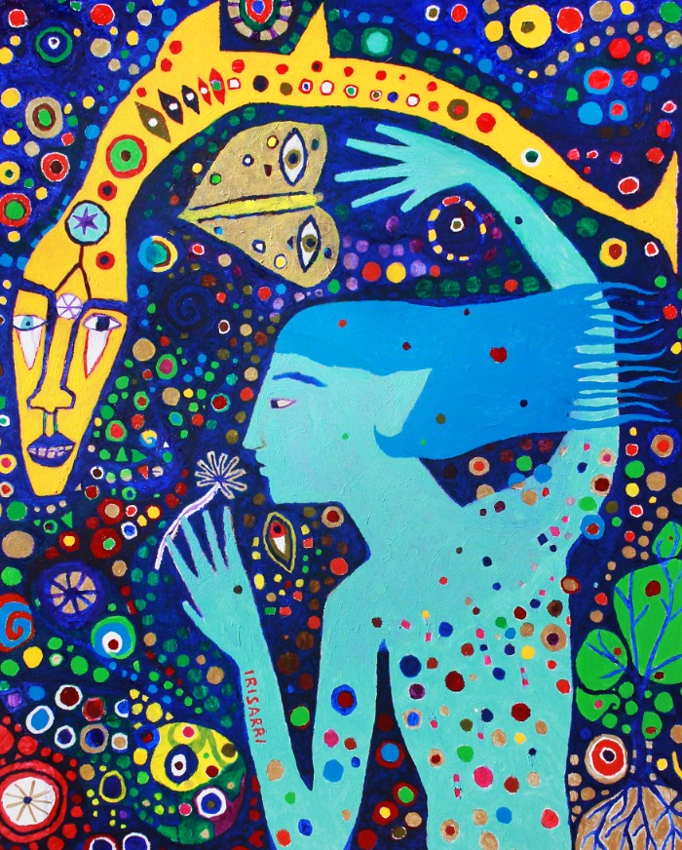

Slide 7


Slide 8
